Slide 1






Đạo đức
Lớp 1
CHÀO MỪNG CÁC EM ĐẾN VỚI TIẾT

Slide 2


Slide 3

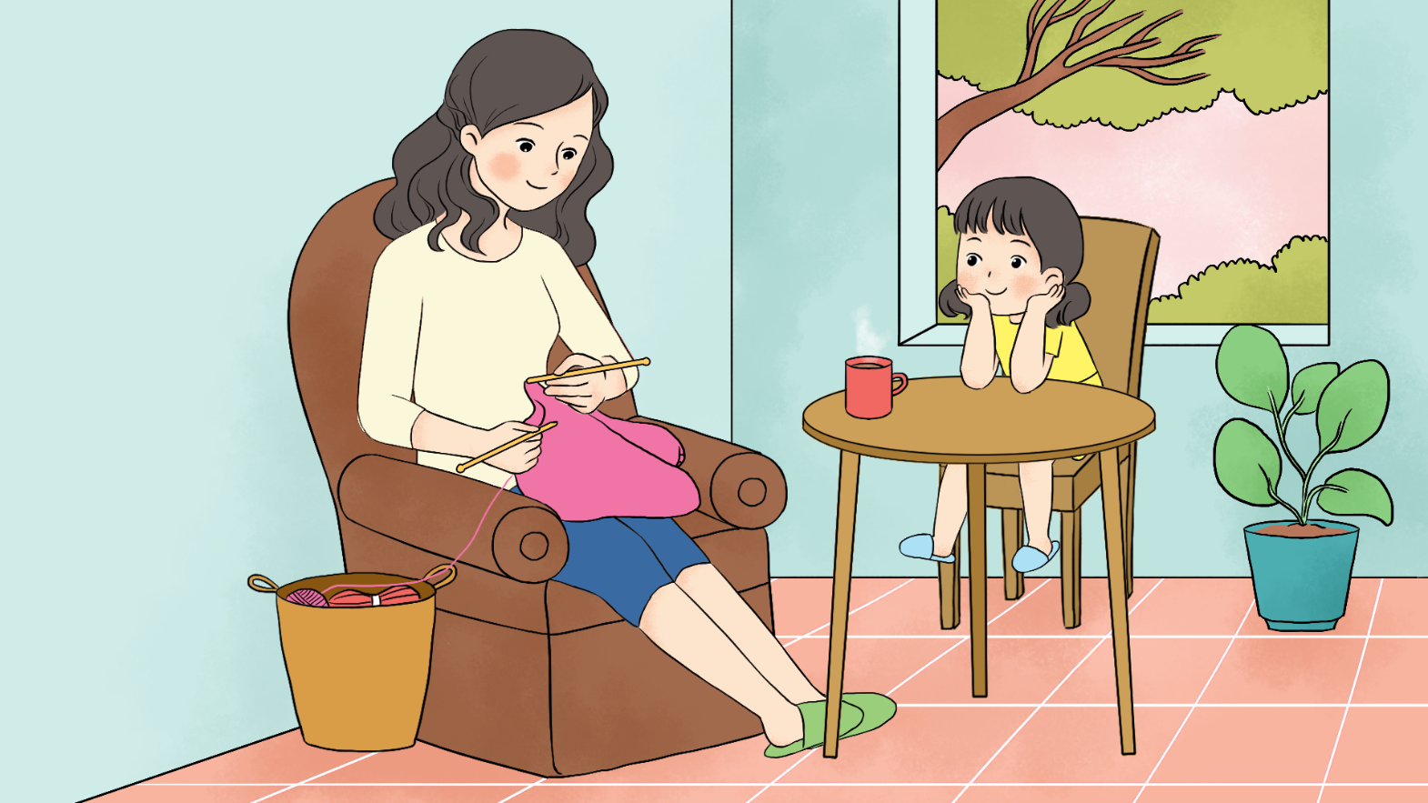
Theo em, bạn nhỏ cần làm gì
để giữ gìn chiếc áo mùa đông mà mẹ đan tặng?

Slide 4
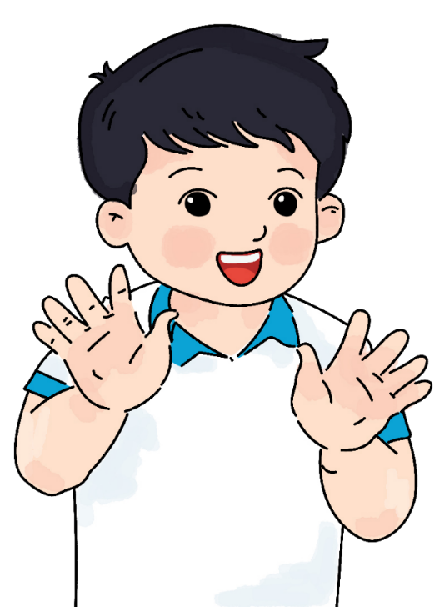
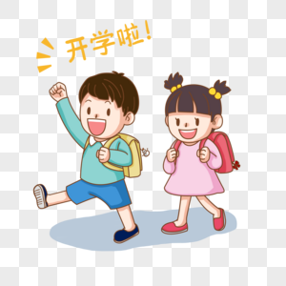
Đạo đức
Bài 4: Em giữ trang phục gọn gàng, sạch sẽ

Slide 5


Slide 6

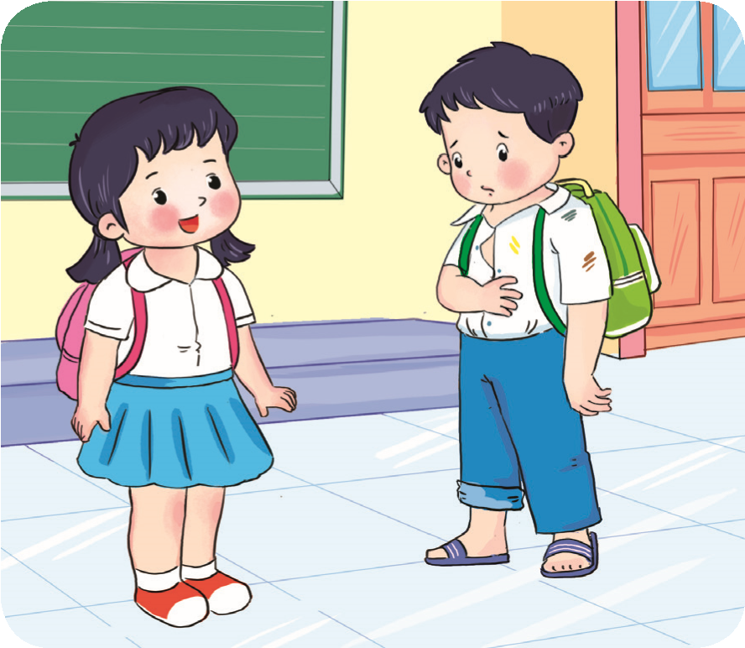
Hoạt động 1: Tìm hiểu vì sao cần giữ trang phục gọn gàng, sạch sẽ
Vì sao em cần giữ trang phục gọn gàng, sạch sẽ?

Slide 7
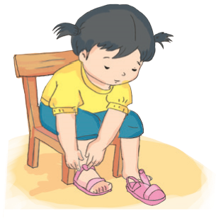
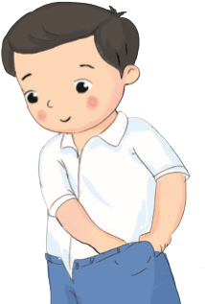
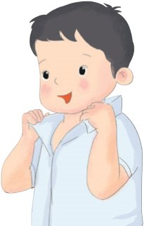
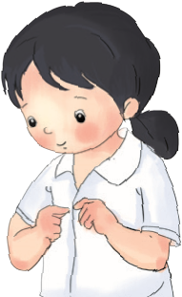
Hoạt động 2: Em mặc và giữ trang phục gọn gàng, sạch sẽ
Em mặc và giữ trang phục gọn gàng, sạch sẽ như thế nào?

Slide 8
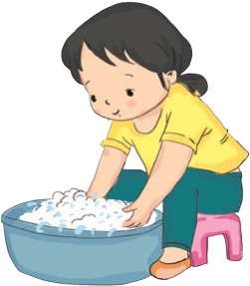
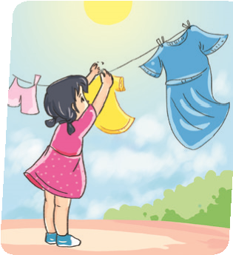
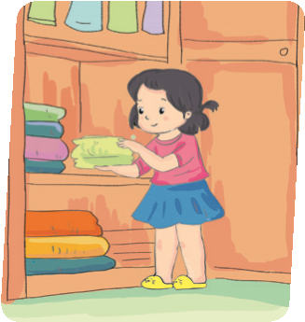
Em mặc và giữ trang phục gọn gàng, sạch sẽ
như thế nào?

Slide 9
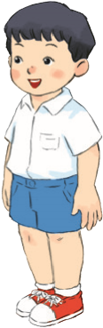


Slide 10


Slide 11

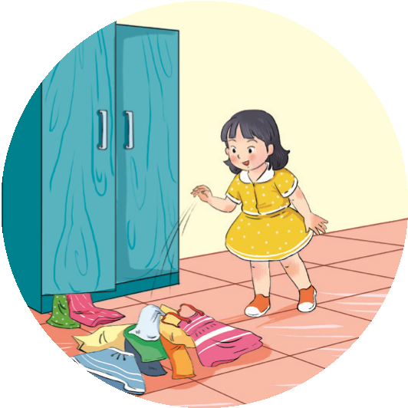
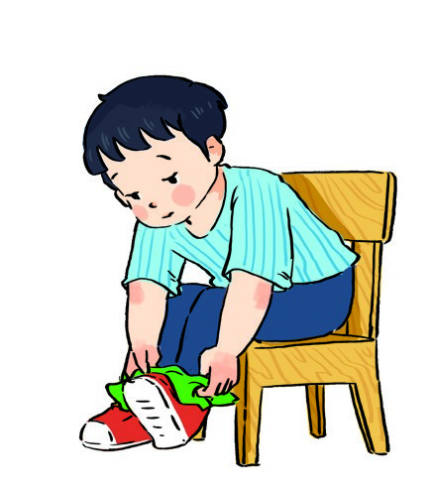
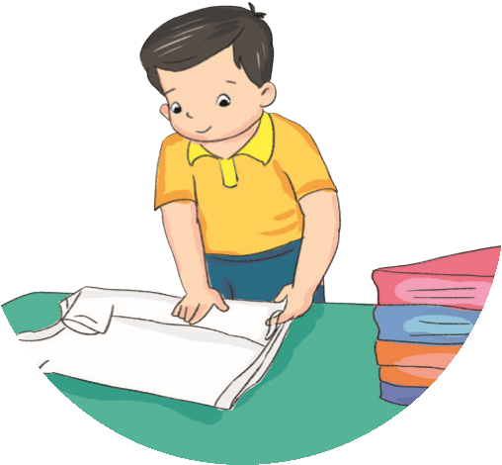
Hoạt động 3:Em chọn bạn biết giữ trang phục gọn gàng, sạch sẽ
Bạn nào dưới đây đã biết giữ trang phục gọn gang, sạch sẽ? Vì sao?
1
2
3

Slide 12
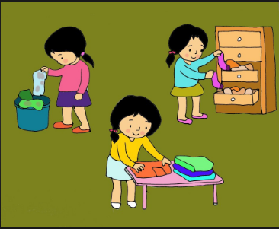
Hoạt động 4: Chia sẻ cùng bạn
Em hãy chia sẻ với các bạn cách giữ trang phục của em.

Slide 13


Slide 14

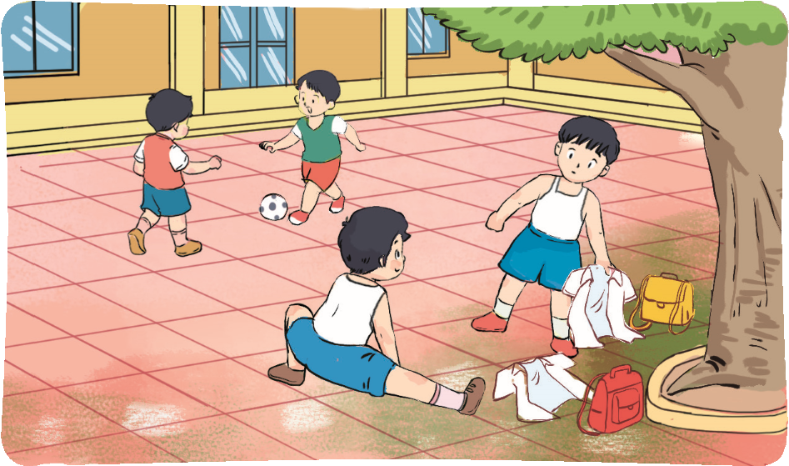

Hoạt động 5: Đưa ra lời khuyên cho bạn
Em hãy đưa ra lời khuyên cho bạn.
Tan học, Tuấn và Minh thường cởi áo vứt ngay xuống sân trường để đá bóng cùng các bạn.

Slide 15

Giữ gìn trang phục gọn gàng
Thơm tho, sạch sẽ em càng đáng yêu.

Slide 16
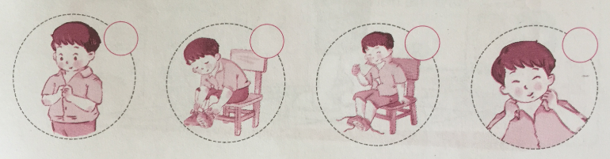
Bài tập 1: Em hãy đánh dấu X vào ở những bức tranh thể hiện bạn nhỏ có hành động chỉnh sửa trang phục gọn gàng
X
X
X

Slide 17
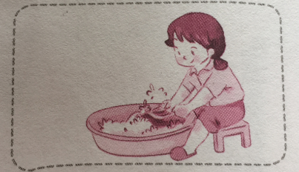
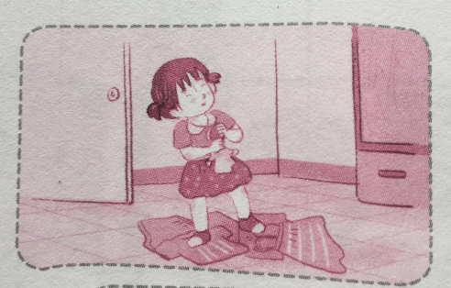

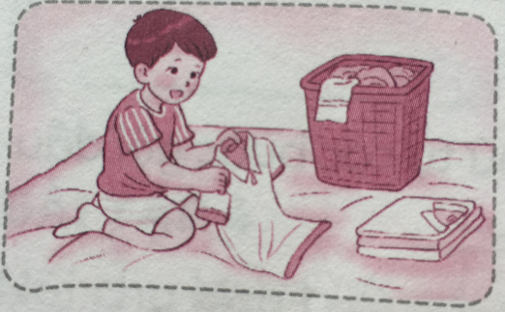
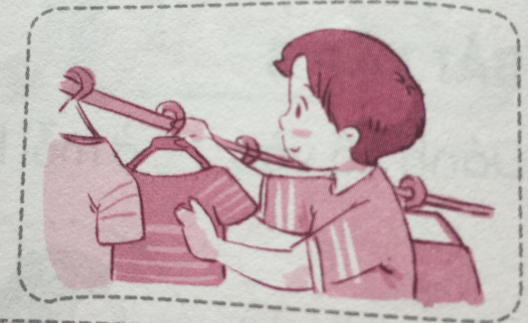

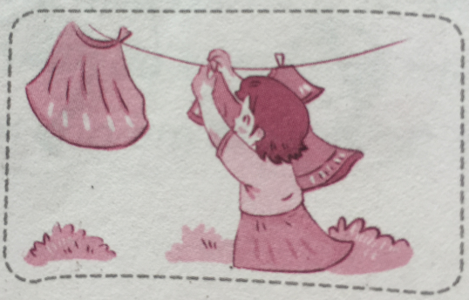
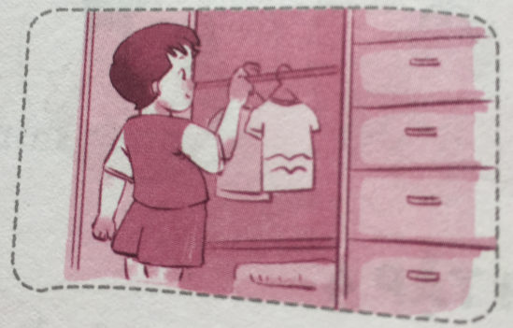
Bài tập 2: Em hãy nối bức tranh thể hiện hành động/ việc làm với khuôn mặt phù hợp

Slide 18
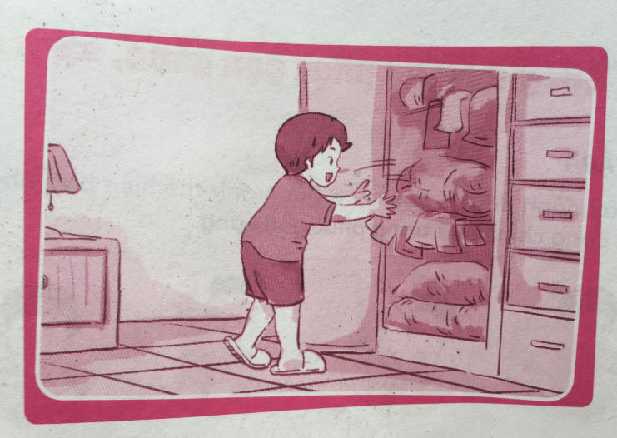
Bài 3: Em hãy nói lời khuyên bạn.

Slide 19



Củng cố - Dặn dò
- Nhận xét tiết học
Chuẩn bị bài sau

